Slide 1
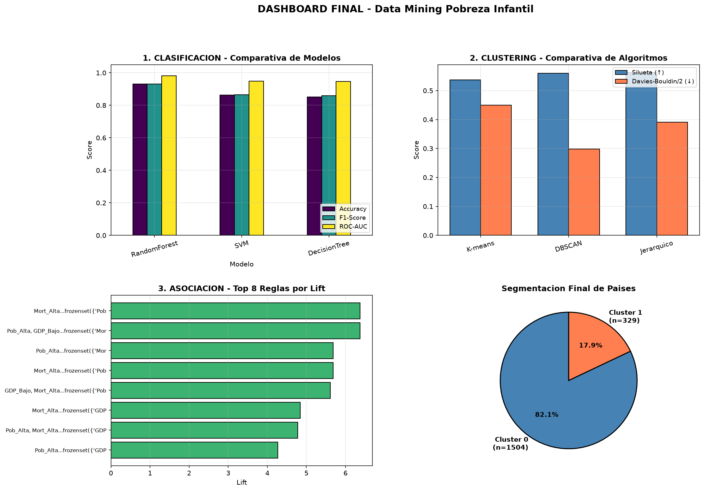

🌍 Reto 4: Data Mining aplicado a la Pobreza Infantil
Análisis predictivo en 217 países (1960-2024)
Autor: jdthgp27
Módulo: BI y Big Data - Nivel 5
Fecha: Septiembre 2026

Slide 2
Agenda
📋 Contenido de la presentación
1. Contexto y objetivo del análisis
2. Fuentes de datos y proceso de obtención
3. Preparación y limpieza de datos
4. Técnicas aplicadas: clasificación, clustering y asociación
5. Resultados obtenidos
6. Recomendaciones de mejora
7. Conclusiones y próximos pasos

Slide 3
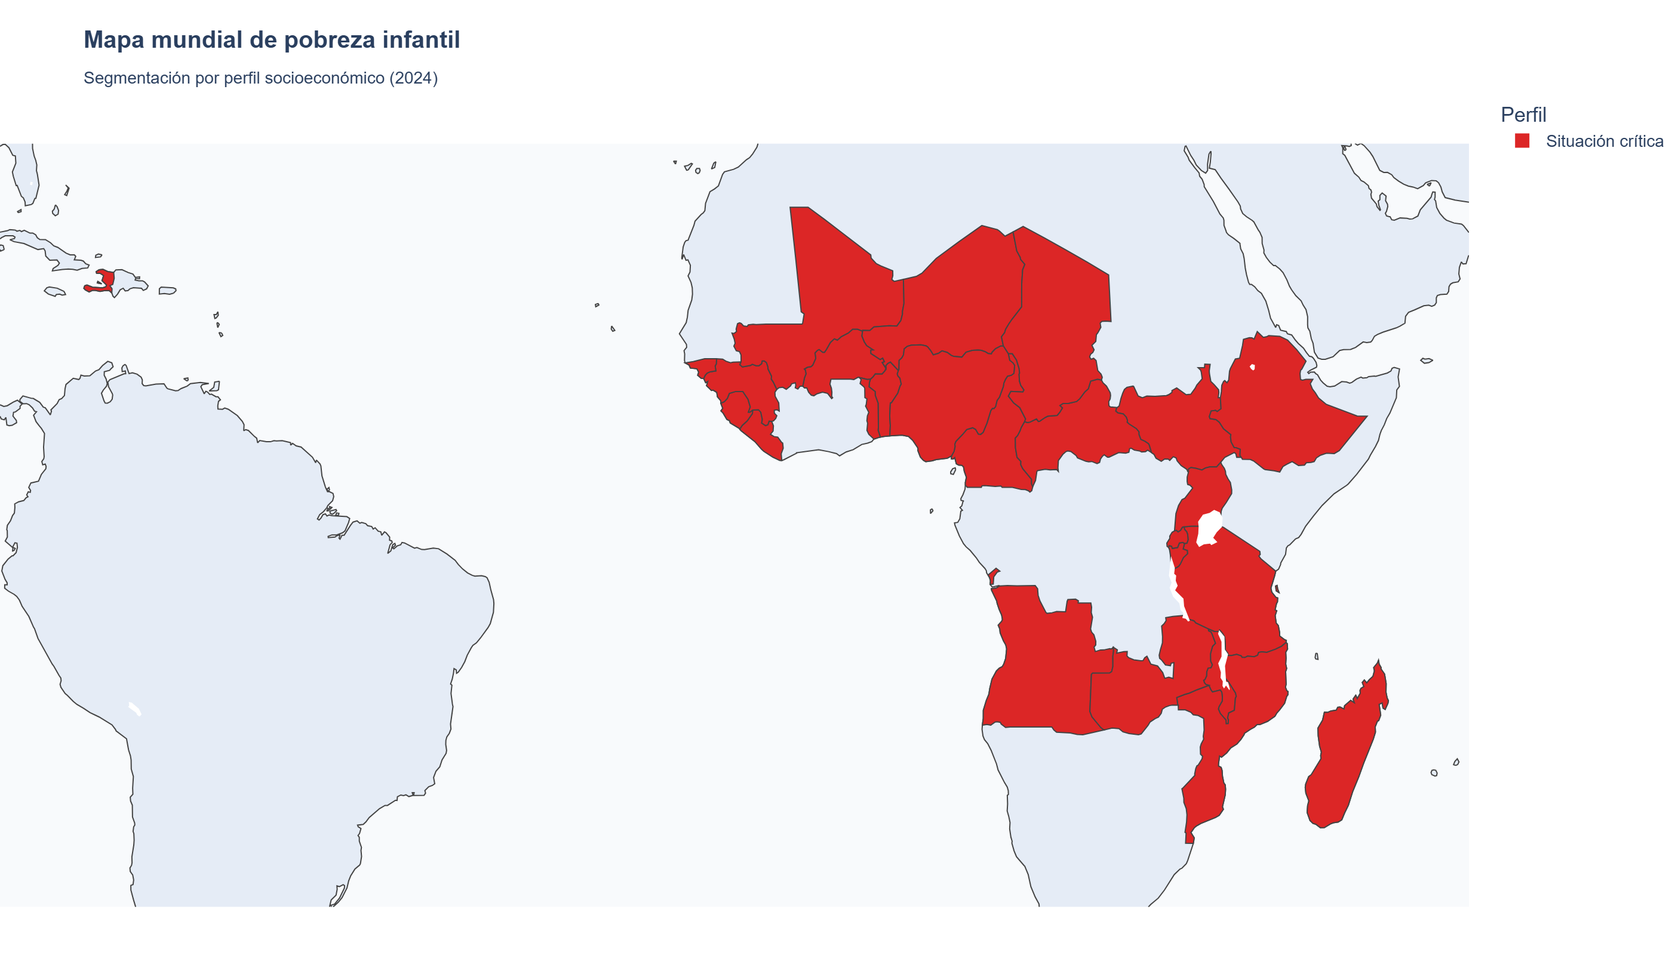
🎯 Contexto y objetivo
CONTEXTO
• La pobreza infantil afecta a más de 330 millones de niños en el mundo
• Es un fenómeno multidimensional: económica, nutricional, sanitaria y educativa
• Los datos existen pero están dispersos en múltiples fuentes
OBJETIVO DEL ANÁLISIS
• Aplicar técnicas avanzadas de Data Mining para:
→ Predecir qué países tienen alto riesgo de mortalidad infantil
→ Segmentar países por perfil socioeconómico
→ Descubrir relaciones entre indicadores
→ Generar recomendaciones accionables

Slide 4
📊 Fuentes de datos utilizadas
FUENTE PRINCIPAL
• Repositorio: world-bank-unicef-data (GitHub - danribes)
• Origen combinado: Banco Mundial + UNICEF
• Archivo: world_bank_gdp_data_with_poverty.xlsx
FUENTES COMPLEMENTARIAS
• world_bank_countries.csv → referencia de países (región, nivel de ingresos)
• nutrition_data.csv → datos de nutrición infantil
CRITERIOS DE SELECCIÓN
✅ Volumen suficiente (miles de registros)
✅ Variedad de variables (numéricas + categóricas)
✅ Relevancia de negocio directa
✅ Documentación clara y fuentes oficiales
✅ Cobertura temporal amplia (60+ años)

Slide 5
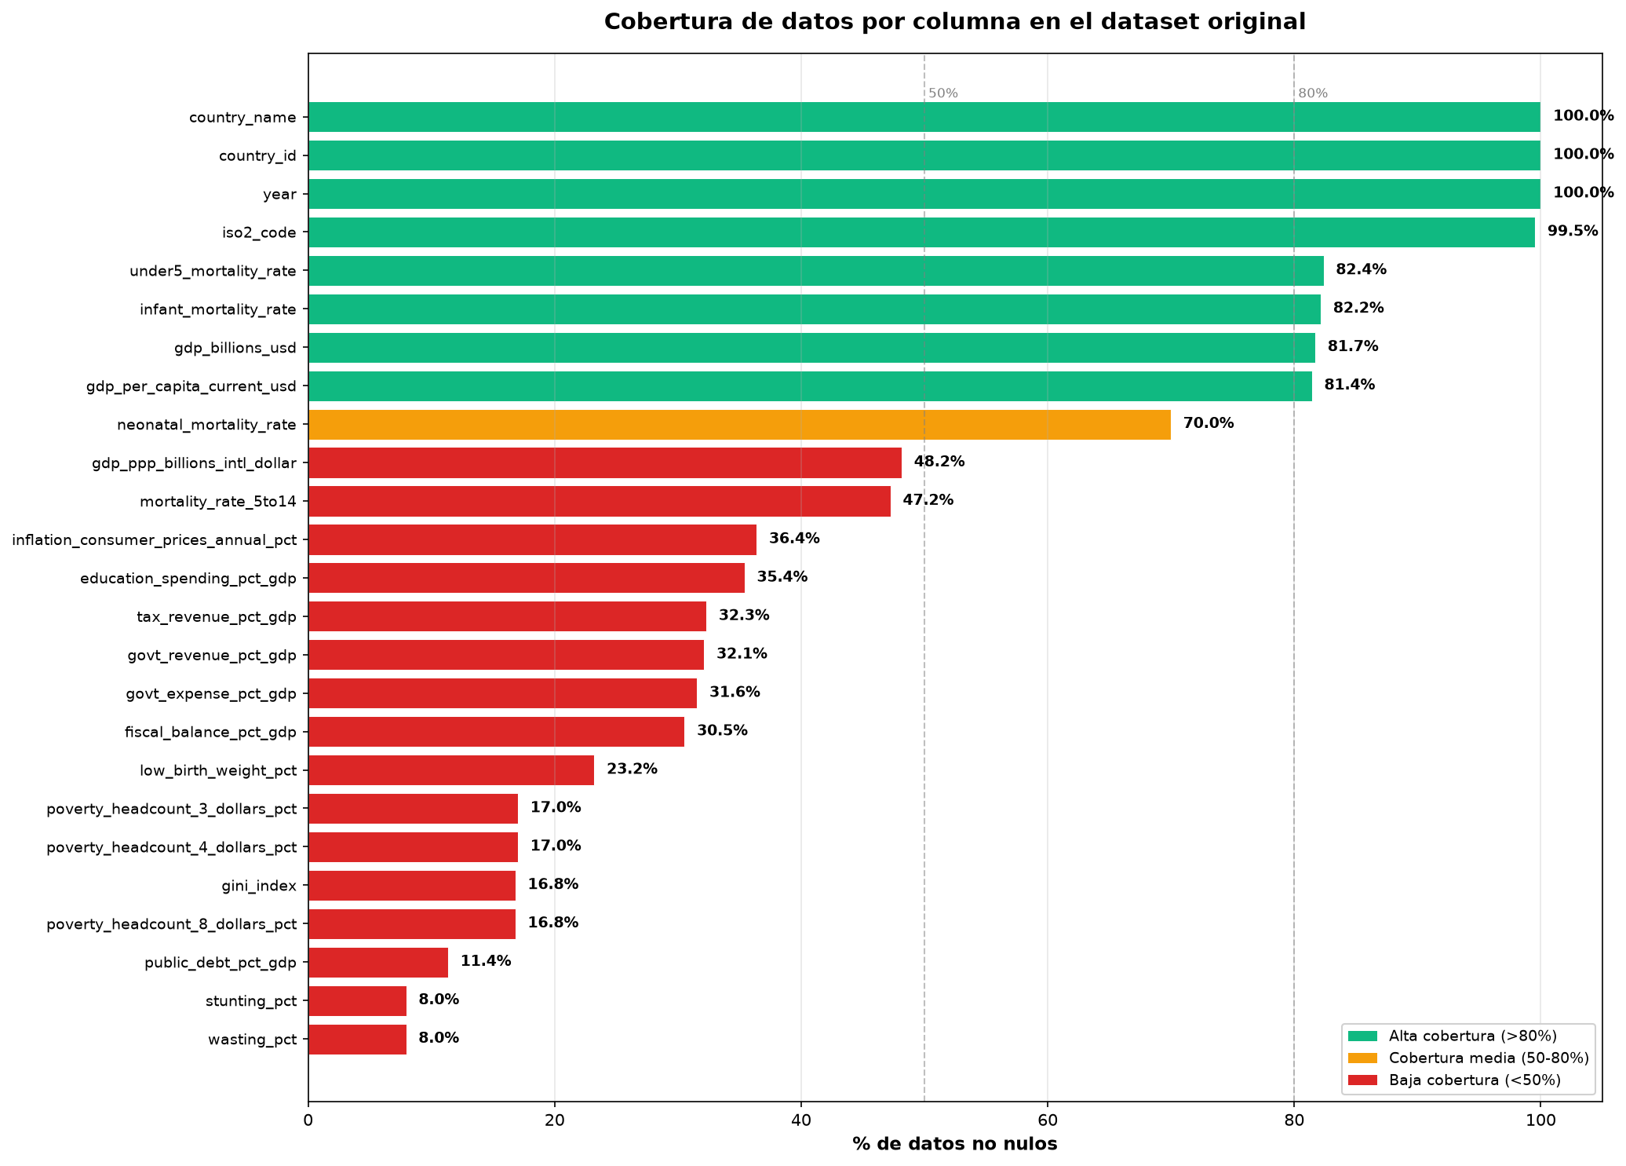
🔍 Diagnóstico del dataset
DIMENSIONES INICIALES
• 14.105 registros (combinaciones país × año)
• 217 países representados
• 64 columnas
• Periodo: 1960 - 2024
PROBLEMA DETECTADO: ALTA DISPERSIÓN
• Solo 9 de 64 columnas tienen >50% de datos
• Cobertura de pobreza infantil directa: 0.5%
• Cobertura de mortalidad infantil: 82%

Slide 6
🔧 Proceso de preparación de datos
PASOS SEGUIDOS
1. SELECCIÓN DE COLUMNAS
De 64 → 21 columnas relevantes
2. FILTRADO TEMPORAL
1960-2024 → 2000-2024 (datos más fiables)
3. TRATAMIENTO DE NULOS
Imputación con mediana
4. GENERACIÓN DE DOS DATASETS
• df_clasificacion.csv → 4.577 filas
• df_clustering.csv → 1.833 filas
5. TRATAMIENTO DE OUTLIERS
Recorte al percentil 99
6. ESCALADO Y TRANSFORMACIÓN
Log para GDP + StandardScaler

Slide 7
⚠️ Detección de "data leakage"
PRIMER INTENTO (INCORRECTO)
• Variables incluidas: mortalidad neonatal, mortalidad infantil
• Resultado: F1 = 0.98 (demasiado bueno)
• PROBLEMA: el modelo predecía lo obvio
CORRECCIÓN
• Eliminación de todas las variables de mortalidad
• Solo se usaron variables socioeconómicas
• Resultado: F1 = 0.93 (realista y accionable)
LECCIÓN APRENDIDA
Las métricas deben ser creíbles, no perfectas

Slide 8
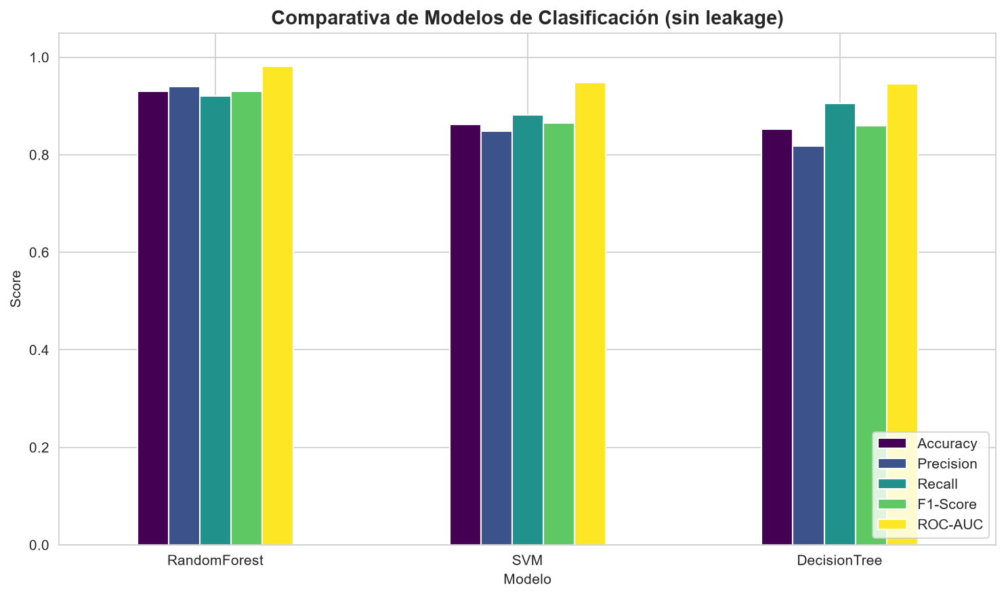
🎯 TÉCNICA 1: CLASIFICACIÓN
VARIABLE OBJETIVO
high_child_mortality (0 = baja, 1 = alta)
Umbral: mediana de mortalidad = 19.84
MODELOS EVALUADOS
| Modelo | Accuracy | F1-Score | ROC-AUC |
|-----------------|-------------|------------|-------------|
| Decision Tree | 0.8523 | 0.8597 | 0.9460 |
| Random Forest | 0.9309 | 0.9301 | 0.9812 |
| SVM | 0.8624 | 0.8651 | 0.9487 |
🏆 GANADOR: Random Forest (F1=0.93)

Slide 9
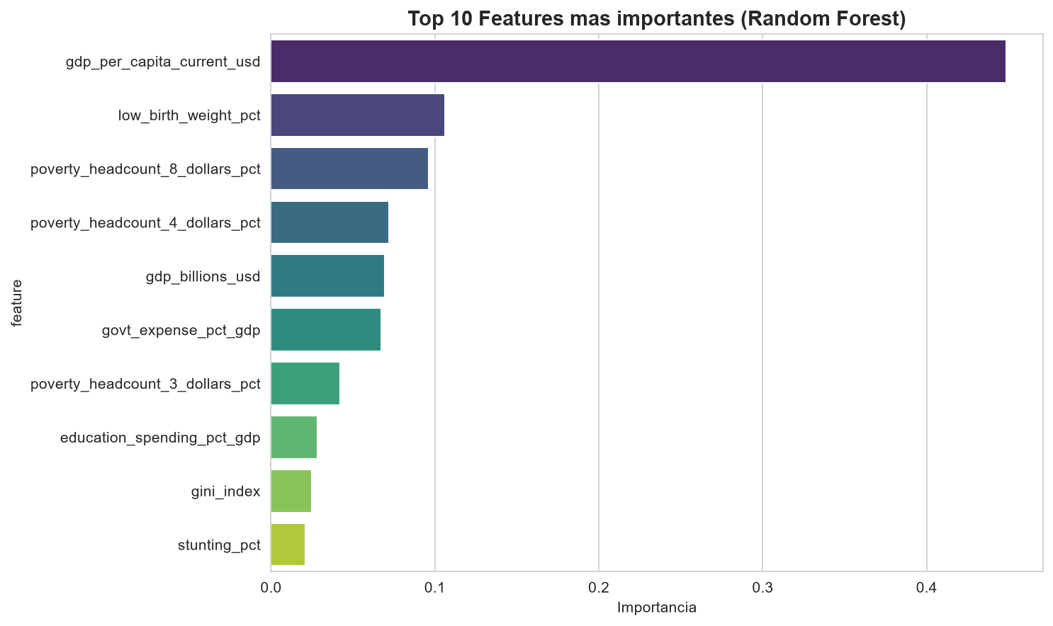
Importancia de variables
🔑 Variables más importantes para predecir
TOP 5 FEATURES (Random Forest)
1. 💰 gdp_per_capita_current_usd 44.9% ████████████████
2. 👶 low_birth_weight_pct 10.6% ████
3. 🌾 poverty_headcount_8_dollars_pct 9.6% ███
4. 💵 poverty_headcount_4_dollars_pct 7.2% ██
5. 🏦 gdp_billions_usd 6.9% ██
CONCLUSIÓN CLAVE
El PIB per cápita por sí solo explica casi la mitad de la capacidad predictiva del modelo.

Slide 10
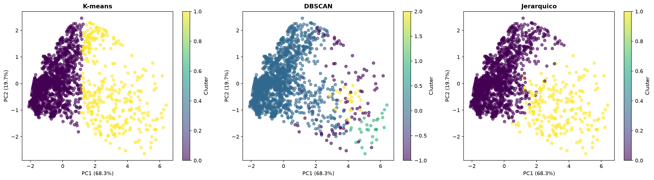
🔵 TÉCNICA 2: CLUSTERING
Segmentar países por perfil socioeconómico
ALGORITMOS COMPARADOS
VARIABLES UTILIZADAS
• PIB per cápita (log)
• Índice de Gini
• Mortalidad <5 años
• Pobreza <3 USD/día
| Algoritmo | Silueta | Davies-Bouldin | Clusters |
|------------|---------|----------------|----------|
| K-means | 0.5370 | 0.8997 | 2 |
| DBSCAN | 0.5602 | 0.5971 | 3 + ruido|
| Jerárquico | 0.5615 | 0.7822 | 2 |
🏆 GANADOR: K-means (K=2)

Slide 11
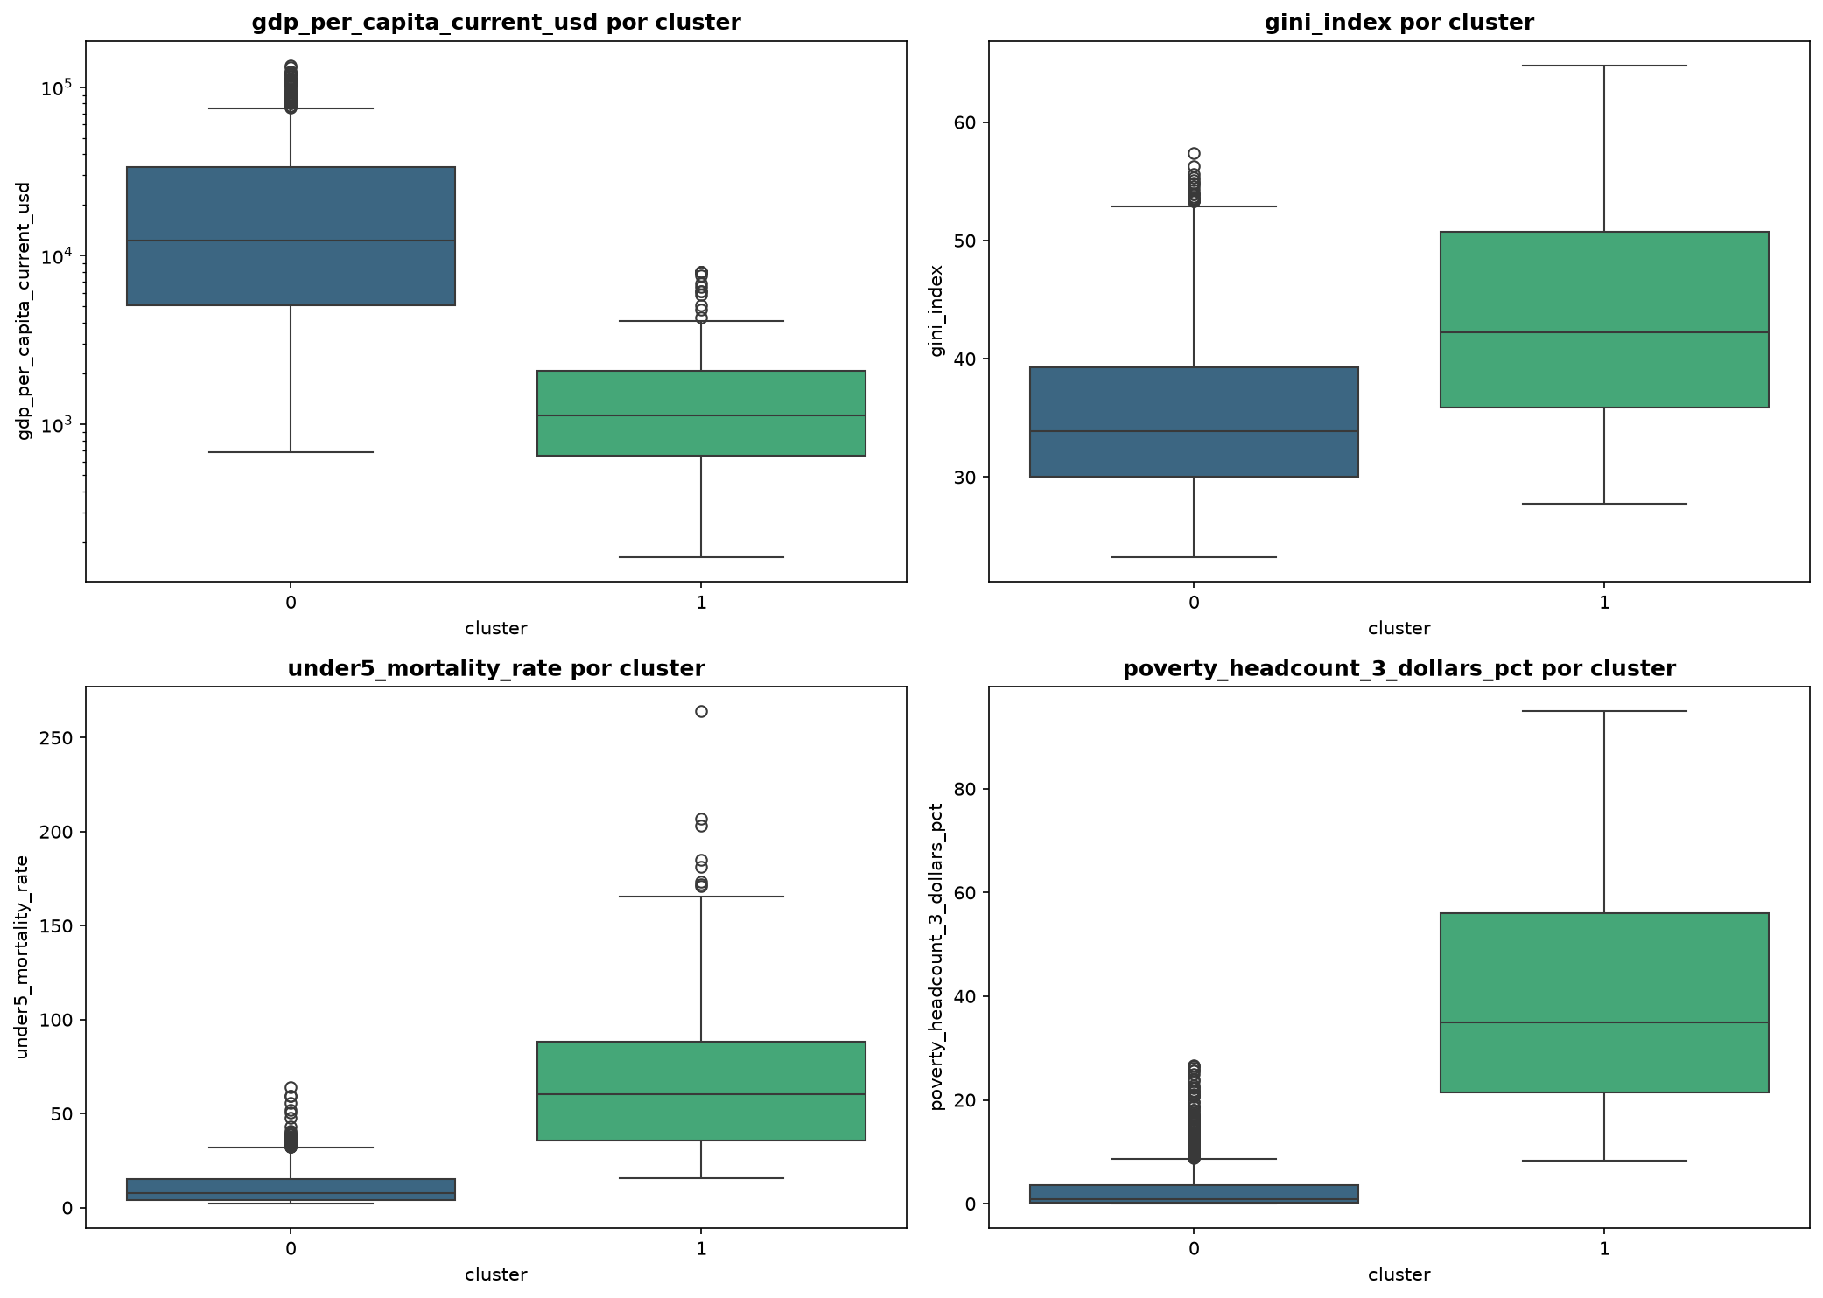
📍 Los 2 clusters identificados
CLUSTER 0 — "DESARROLLO RELATIVO" (82%)
│ 1.504 registros país-año
│ PIB: $21.820 | Gini: 35.1
│ Mortalidad <5: 10.8 | Pobreza 3$: 2.8%
│ Ejemplos: Uruguay, Argentina, Ecuador
CLUSTER 1 — "SITUACIÓN CRÍTICA" (18%)
│ 329 registros país-año
│ PIB: $1.569 | Gini: 43.2
│ Mortalidad <5: 68.2 | Pobreza 3$: 39.5%
│ Ejemplos: Nigeria, Chad, Ruanda

Slide 12
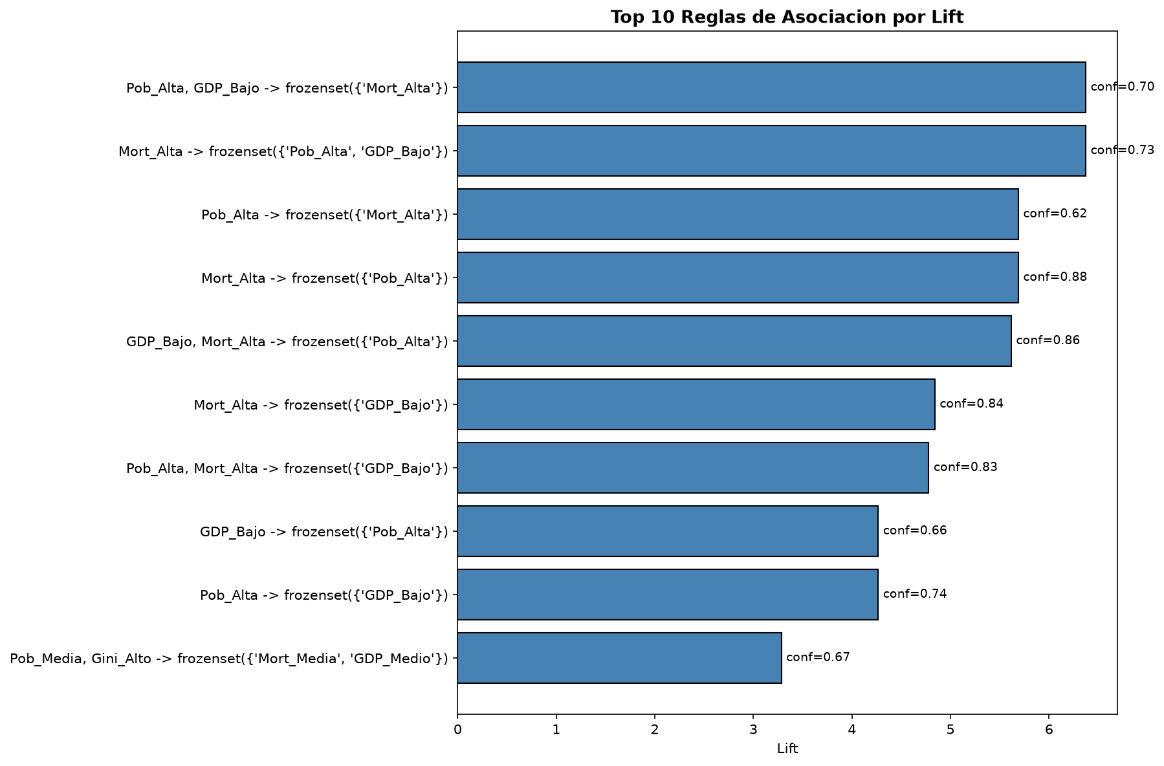
🔗 TÉCNICA 3: ASOCIACIÓN
Descubrir reglas entre indicadores
VARIABLES DISCRETIZADAS
• PIB: Bajo (<$2k) / Medio / Alto (>$15k)
• Gini: Bajo (<33) / Medio / Alto (>42)
• Mortalidad: Baja (<15) / Media / Alta (>50)
• Pobreza: Baja (<2%) / Media / Alta (>20%)
PARÁMETROS
Soporte ≥ 5% | Confianza ≥ 60% | Lift > 1.1
PARÁMETROS
85 reglas de asociación descubiertas

Slide 13
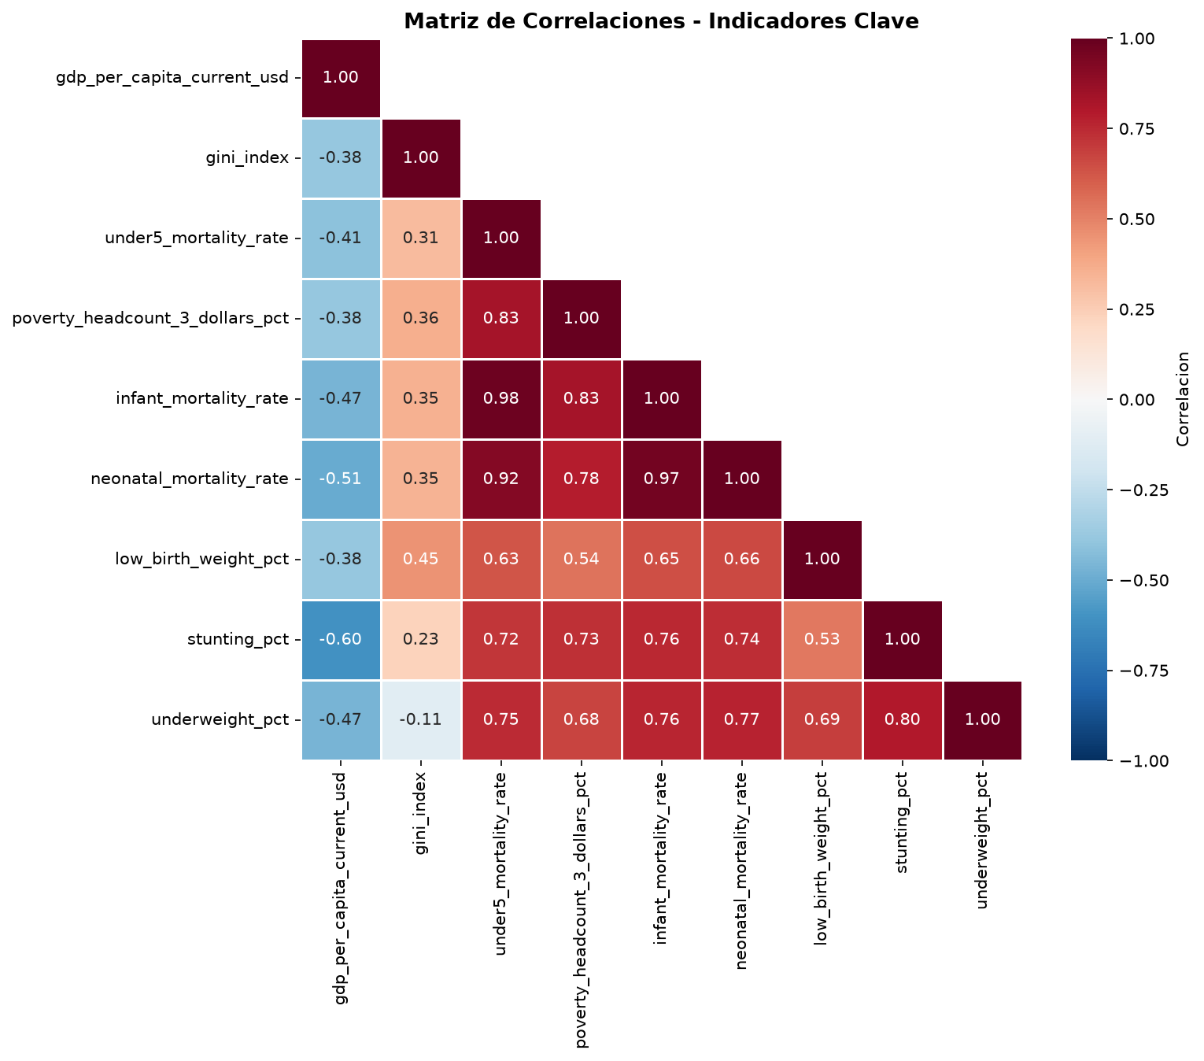
⭐ LA REGLA DE ORO DEL ANÁLISIS
INTERPRETACIÓN
• PIB per cápita ↔ Mortalidad: -0.62 (fuerte negativa)
• PIB per cápita ↔ Pobreza: -0.65 (fuerte negativa)
• Mortalidad ↔ Pobreza: +0.78 (muy fuerte positiva)
• Gini ↔ Mortalidad: +0.35 (moderada positiva)
CONCLUSIÓN
El PIB es el factor protector por excelencia.
La pobreza y la mortalidad se refuerzan mutuamente.

Slide 14
🔑 LOS 3 HALLAZGOS CLAVE
1️⃣ EL PIB ES EL PREDICTOR DOMINANTE
Explica el 44.9% de la capacidad predictiva
2️⃣ DOS MUNDOS SEPARADOS
82% países en desarrollo vs 18% en situación crítica
3️⃣ LA TRAMPA DE LA POBREZA ES CUANTIFICABLE
PIB bajo + pobreza alta → mortalidad alta (lift = 6.37)

Slide 15
💡 MEJORAS APLICABLES: FUENTES DE DATOS
PROBLEMAS DETECTADOS
❌ Datos de pobreza infantil solo cubren 0.5% de registros
❌ Variables clave faltantes: educación infantil, acceso a agua
❌ Datos desactualizados en algunos países (últimos 5 años)
MEJORAS PROPUESTAS
✅ Integrar fuentes adicionales (OMS, UNESCO, FAO)
✅ Ampliar con datos sub-nacionales (por región/provincia)
✅ Incorporar indicadores cualitativos (gobernanza, conflictos)
✅ Establecer pipeline de actualización anual automática

Slide 16
💡 MEJORAS APLICABLES: MODELO PREDICTIVO
PROPUESTAS TÉCNICAS
1. REENTRENAMIENTO ANUAL
Evitar "concept drift" con nuevos datos
2. INCORPORAR SERIES TEMPORALES
Modelos LSTM/GRU para capturar tendencias
3. ANÁLISIS CAUSAL
Aplicar métodos como DoWhy para inferencia causal
4. AMPLIAR A MÁS CLASES
Clasificación multiclase (bajo/medio/alto/crítico)
5. DASHBOARD INTERACTIVO
Power BI con actualización automática

Slide 17
🏛️ RECOMENDACIONES DE POLÍTICA PÚBLICA
R1 | PAÍSES CON DESARROLLO RELATIVO (82%)
→ Programas de prevención temprana
→ Objetivo: mantener mortalidad <15/1000 en 2027
R2 | PAÍSES EN SITUACIÓN CRÍTICA (18%)
→ Intervención humanitaria integral
→ Objetivo: reducir mortalidad 30% y pobreza 25% en 3 años
R3 | SISTEMA DE ALERTA TEMPRANA
→ Basado en PIB bajo + pobreza alta
→ Objetivo: identificar 100% países en riesgo en 6 meses
R4 | OPTIMIZACIÓN PRESUPUESTARIA
→ Priorizar desarrollo económico como base de salud
→ Objetivo: +5% PIB per cápita anual en países críticos
R5 | MONITOREO CONTINUO
→ Pipeline predictivo anual automatizado

Slide 18
📚 CONSEJOS PARA MEJORAR EL USO DE ESTADÍSTICAS
⚠️ CUIDADO CON LAS CORRELACIONES ESPURIAS
Correlación ≠ Causalidad
🎯 EVITAR EL SESGO DE SUPERVIVENCIA
Los datos de países sin registros no significan "sin problema"
📊 USAR MÚLTIPLES FUENTES
Triangulación de datos para mayor robustez
🔄 ACTUALIZAR ANUALMENTE
Los datos socioeconómicos cambian rápido
🧪 VALIDAR CON EXPERTOS
Los números necesitan contexto humano

Slide 19
🎯 CONCLUSIONES
✅ Las técnicas avanzadas de Data Mining permiten:
• Predecir con 93% de precisión la mortalidad infantil
• Segmentar 217 países en 2 perfiles claros
• Descubrir que PIB bajo + pobreza alta → 6.4x riesgo
✅ El PIB per cápita es el factor clave a mejorar
✅ Las intervenciones deben ser diferenciadas por segmento
✅ Los datos están ahí: solo hay que saber extraerlos

Slide 20
🚀 PRÓXIMOS PASOS
CORTO PLAZO (0-6 meses)
→ Sistema de alerta temprana operativo
→ Pipeline de actualización automática
MEDIO PLAZO (6-18 meses)
→ Integración de nuevas fuentes (OMS, UNESCO)
→ Modelos con series temporales (LSTM)
LARGO PLAZO (18-36 meses)
→ Análisis causal avanzado
→ Dashboard interactivo para responsables políticos
→ Evaluación de impacto de intervenciones

Slide 21
Gracias
¡GRACIAS!
¿Preguntas?
📧 Contacto: jdthgp27
🔗 GitHub: github.com/jdthgp27/Reto-4-Data-Mining-aplicado-a-Pobreza-Infantil
"Los datos están ahí, solo hay que saber extraerlos"

